Slide 1

Муниципальное бюджетное образовательное учреждение «СОШ № 74» г.Воронеж Экскурсия по маршруту «Воронеж – детям»
Выполнила ученица 1 класса:
Ксения Носова
Руководитель: Зотова Л.В.

Slide 2

ЦЕЛЬ:
изучение достопримечательностей города , созданных для детей.
ЗАДАЧИ:
- расширять и уточнять знания об истории нашего города, о его достопримечательностях,
- воспитывать чувства гордости за свой город, прививать любовь к родным местам,
- развивать познавательные способности.

Slide 3
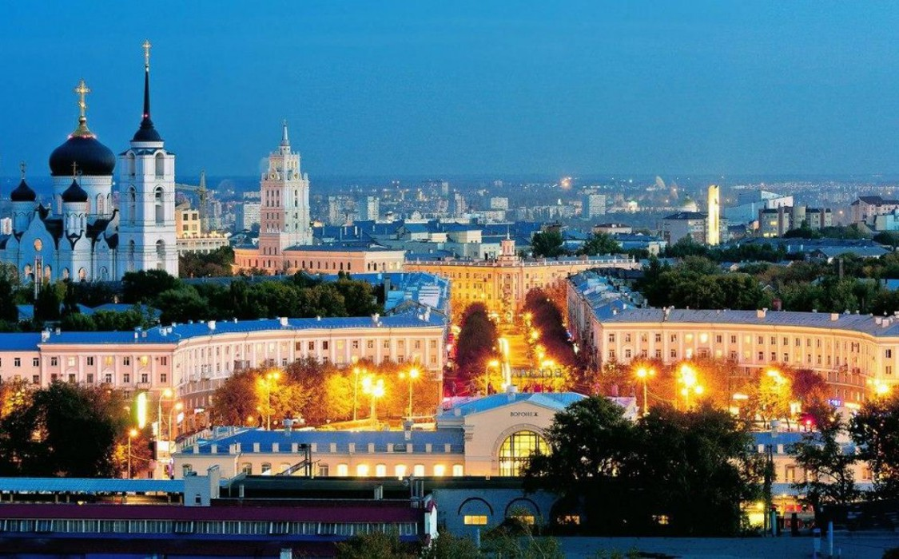
Воронеж.
Наш город большой и очень красивый.

Slide 4
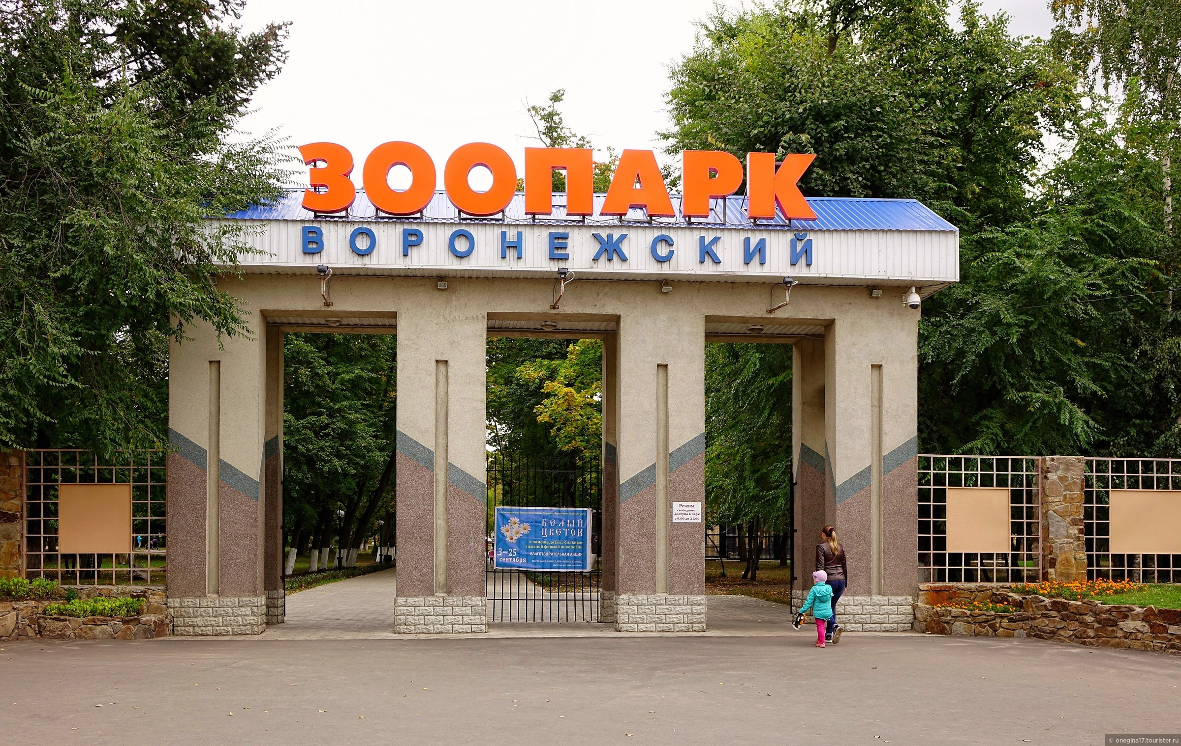
Левый берег

Slide 5
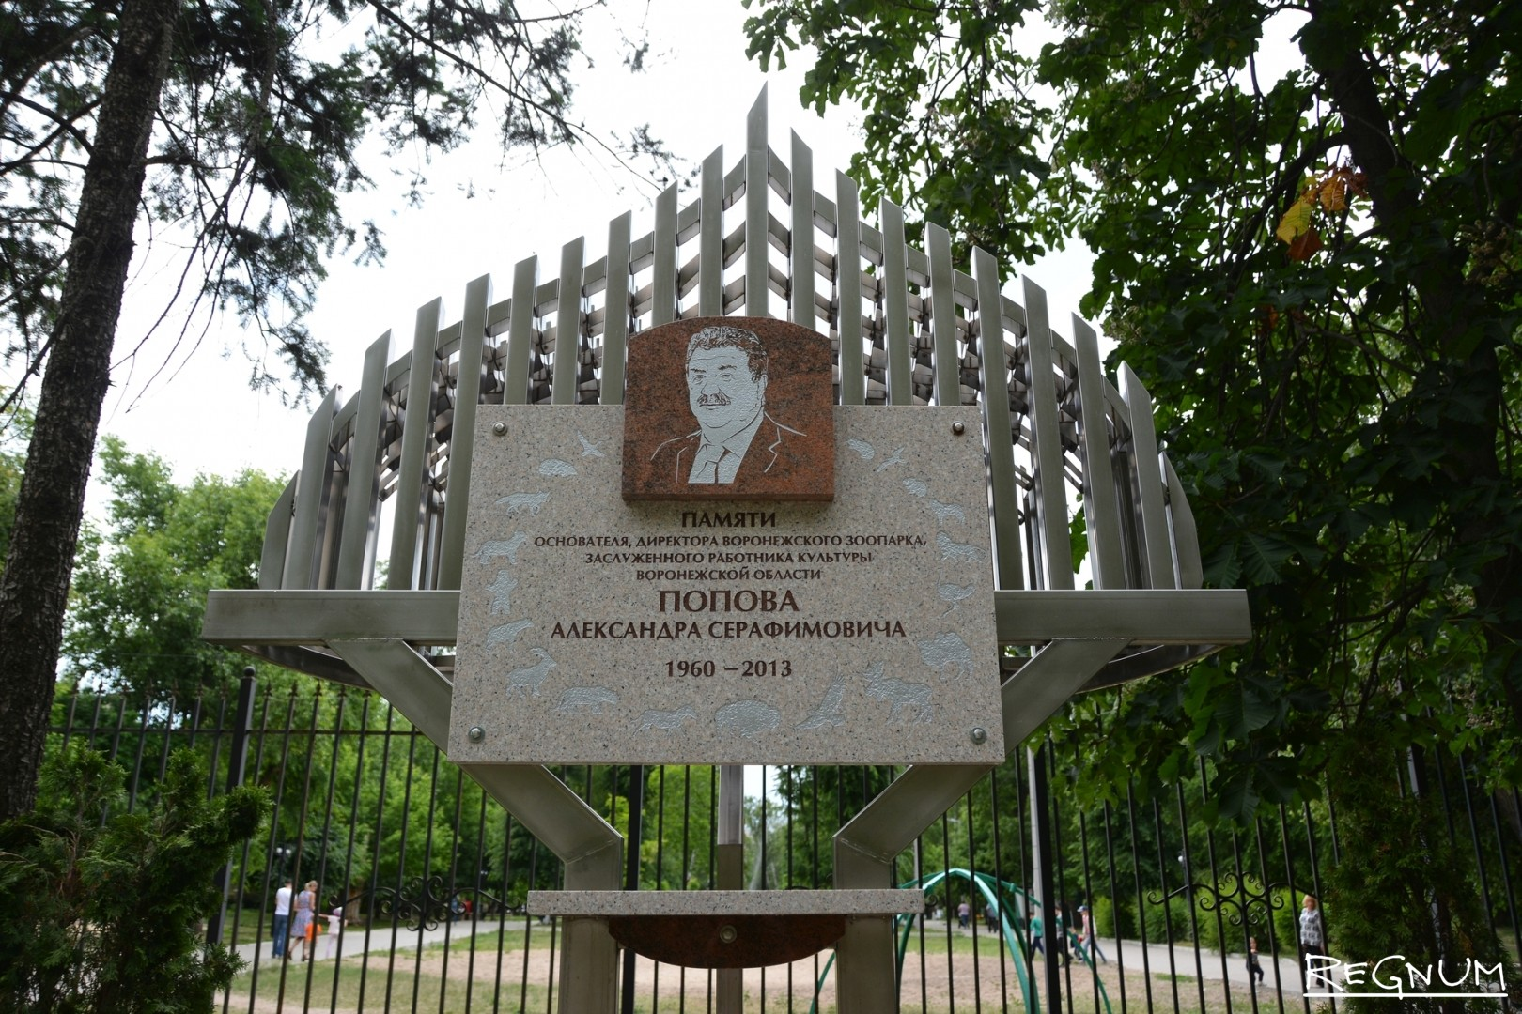
Появился зоопарк в Воронеже в 90-е годы. Зоопарк носит имя основателя - Александра Попова.

Slide 6
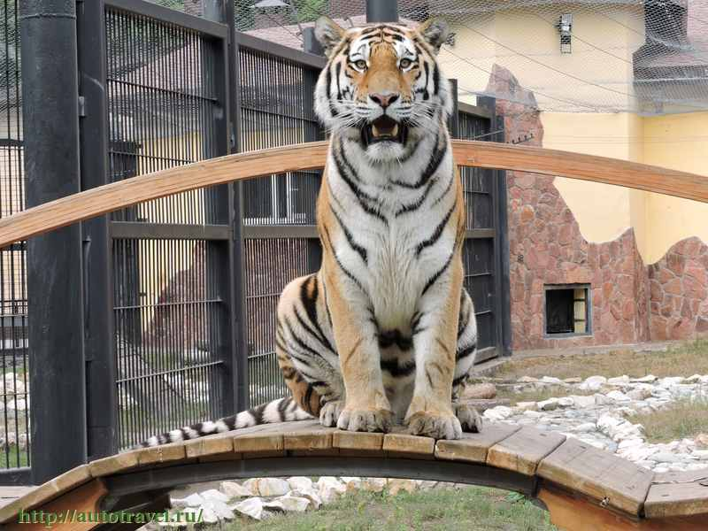
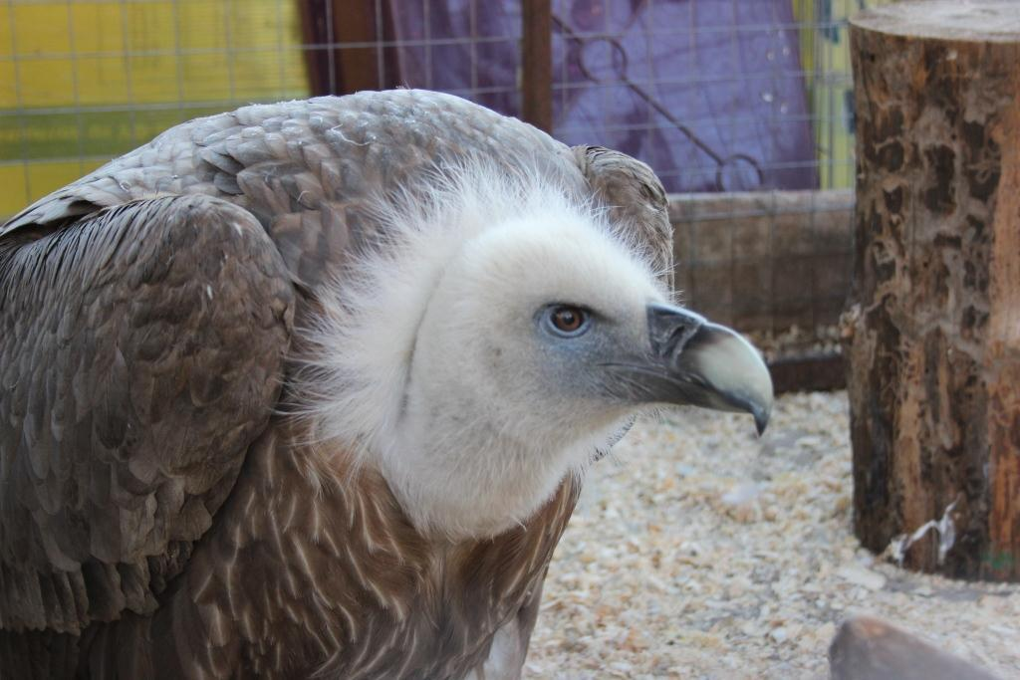
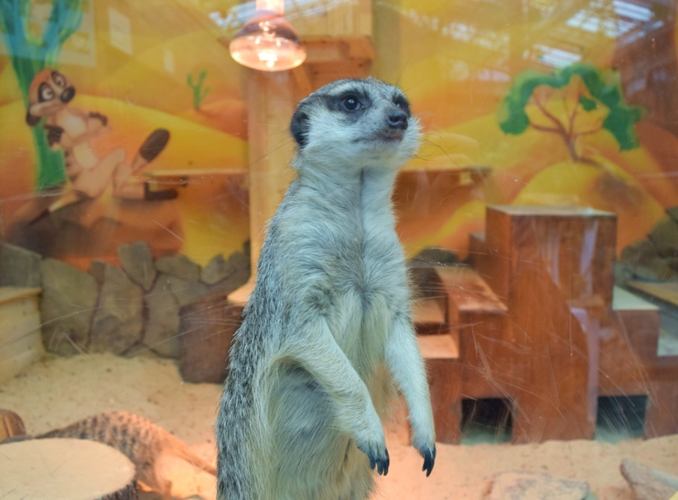
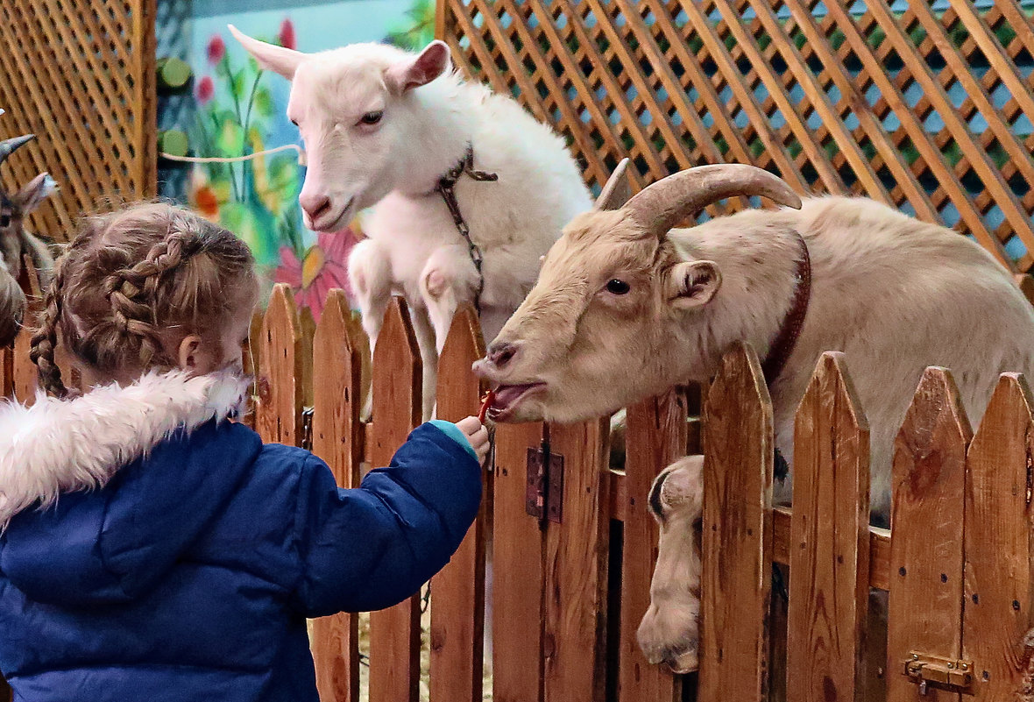
Сейчас в Зоопарке насчитывается более 170 видов зверей,
некоторые из них занесены в Красную книгу.

Slide 7
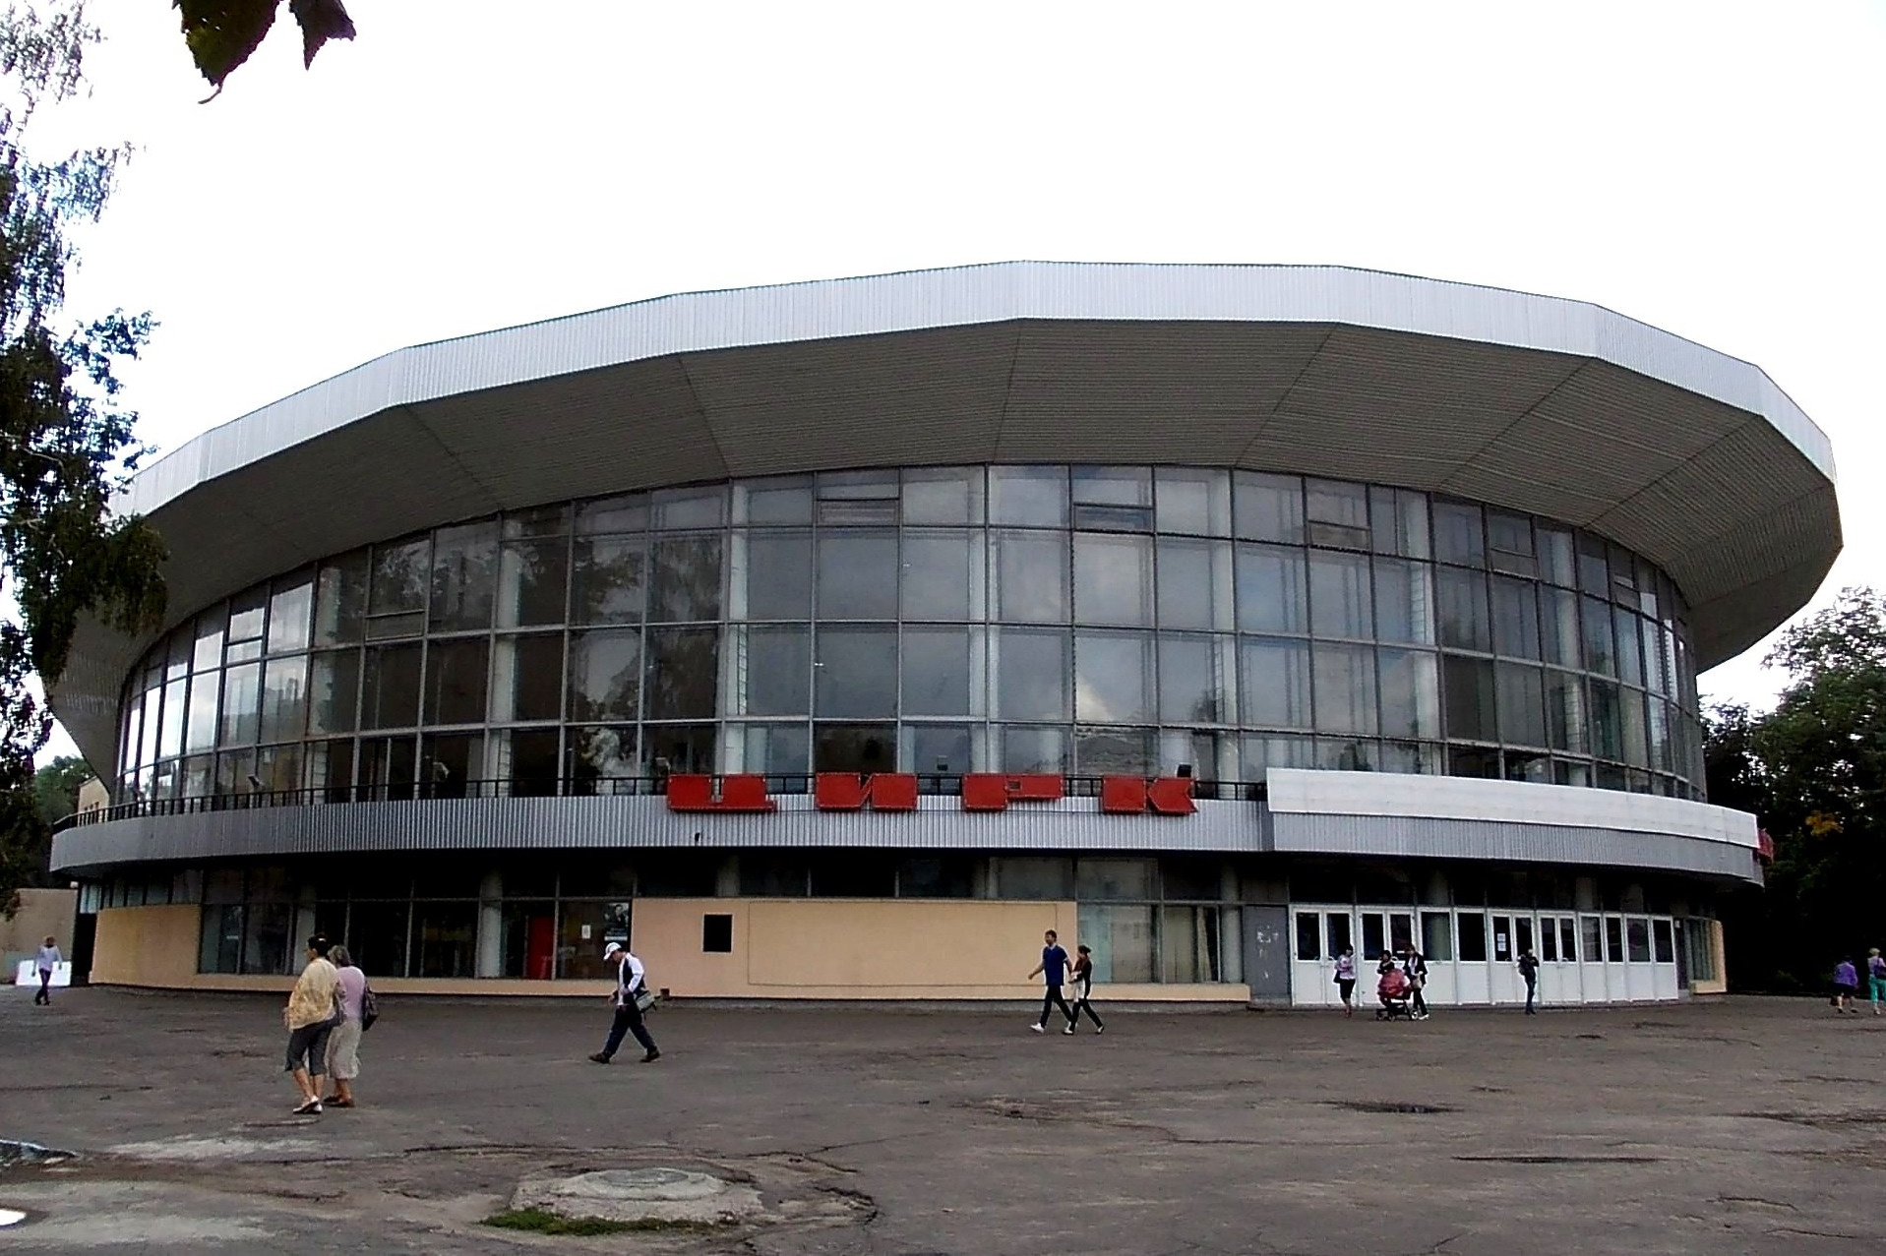
Правый берег.
Воронежский ЦИРК.
﻿Здание цирка было построено в 70-е годы.

Slide 8
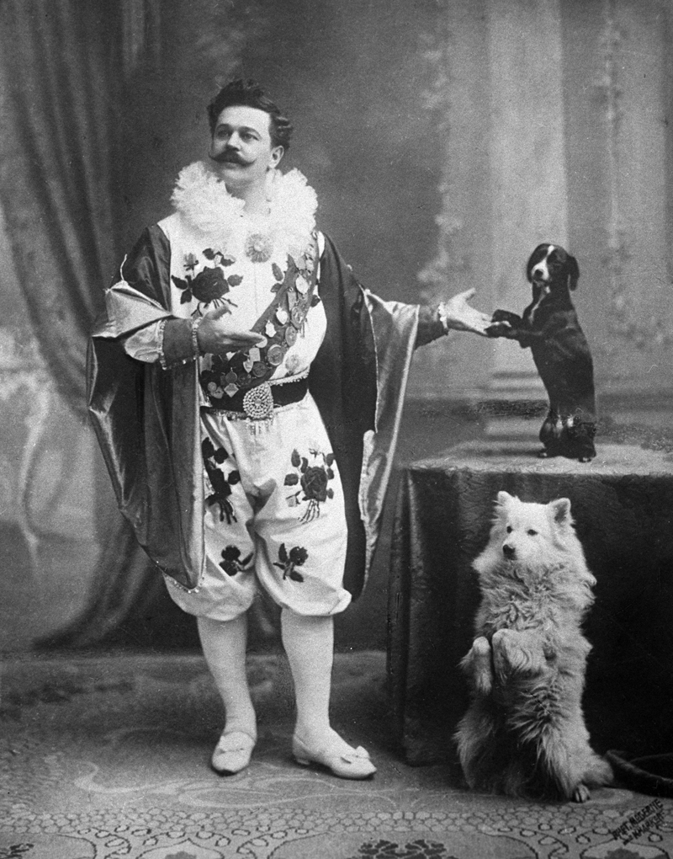
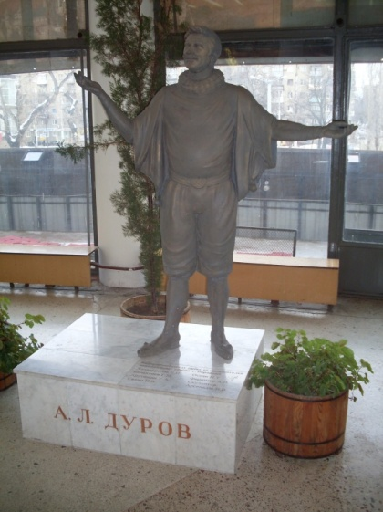
Воронежский цирк носит имя известного русского циркового артиста и дрессировщика Анатолия Дурова.
Аа

Slide 9
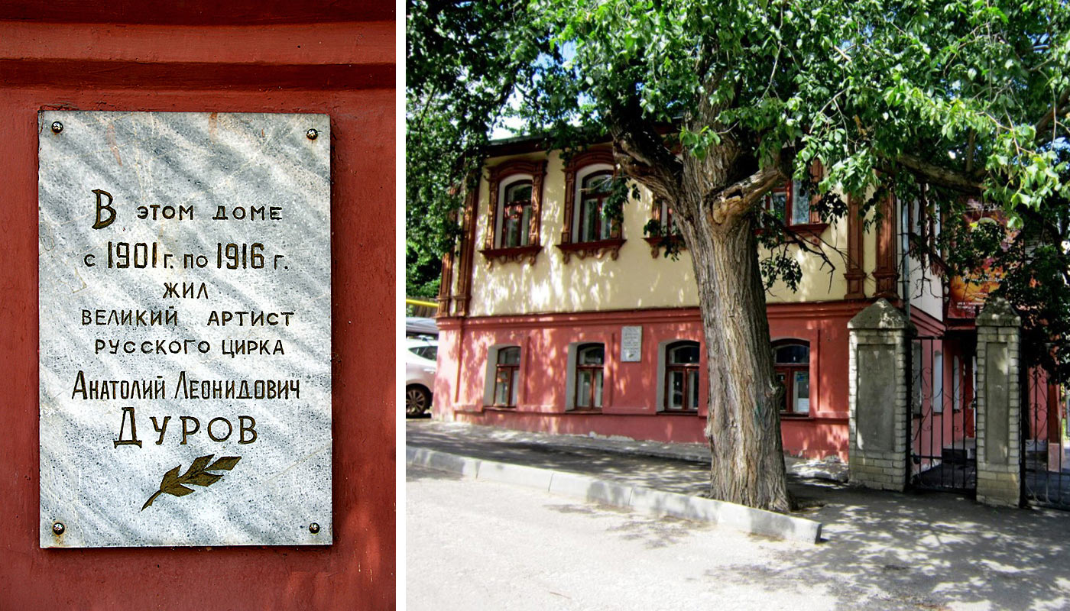
﻿В нашем городе, где он жил, его именем названа улица и расположен дом-музей.

Slide 10

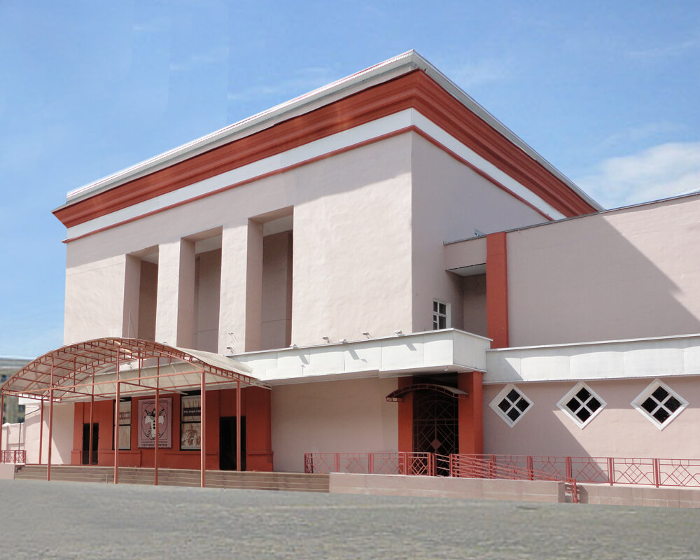
Центр Театр Юного Зрителя был основан еще до войны, но в годы войны театр был разрушен. Новый театр был открыт в 60-е годы в здании клуба и с тех пор радует зрителей.

Slide 11
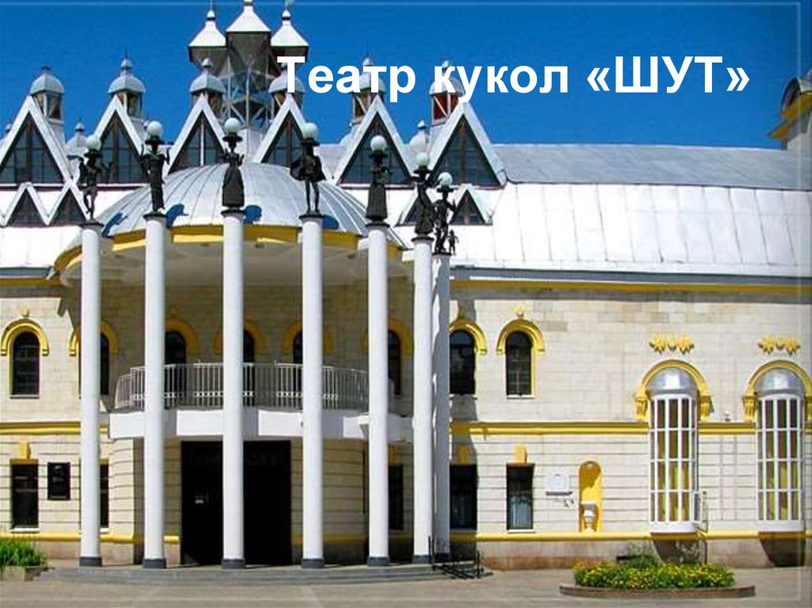

Slide 12
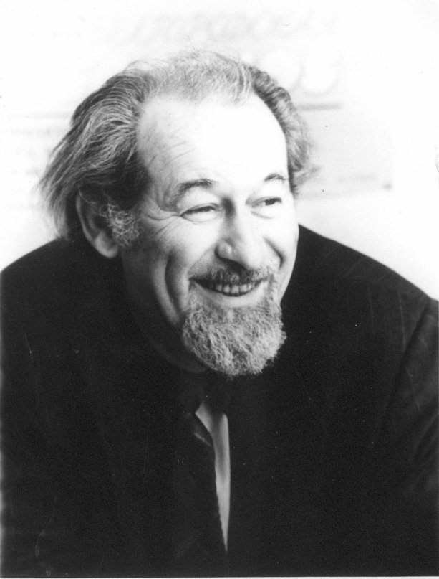
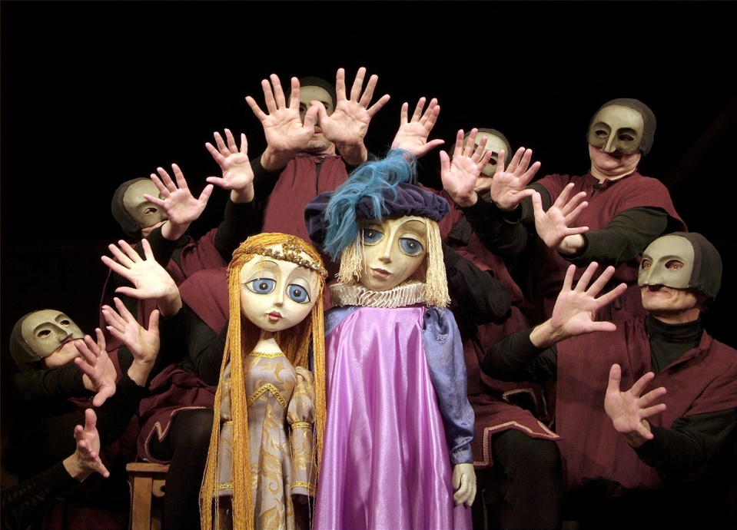
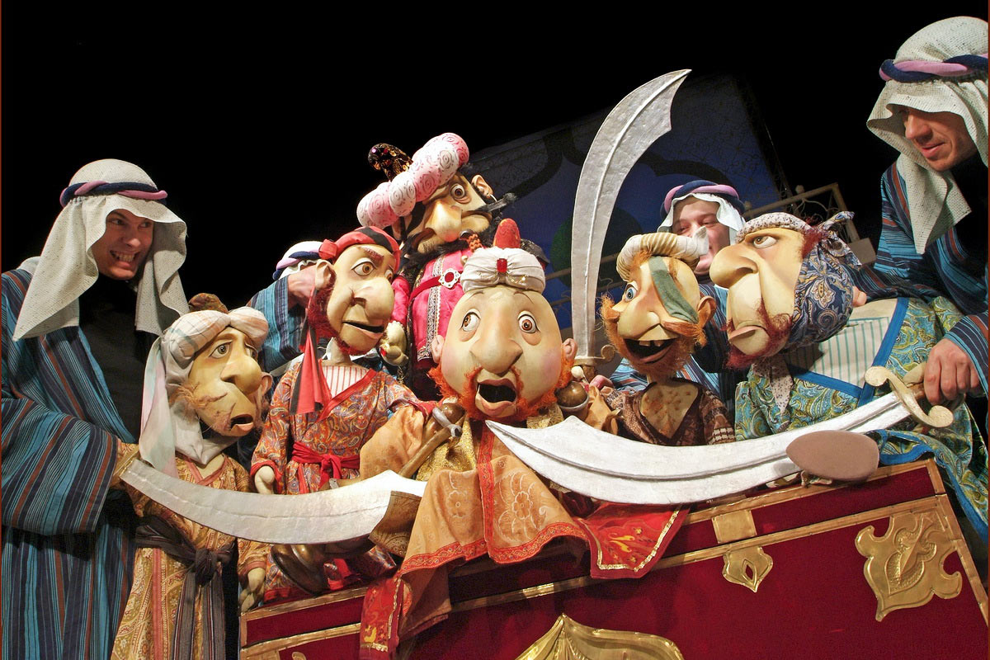
Театр носит имя народного артиста и бывшего художественного руководителя театра – Валерия Вольховского.

Slide 13
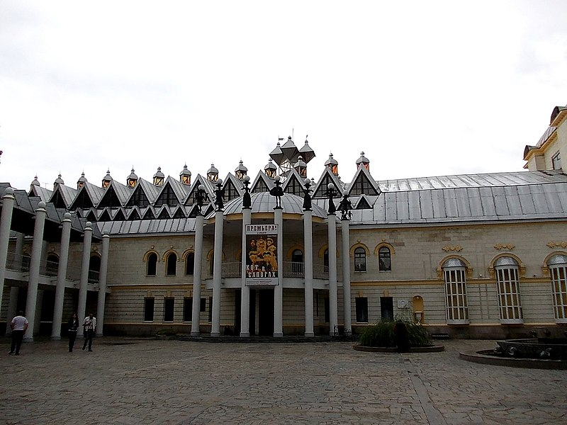
Здание театра было построено в 80-е годы.
Это здание – одно из самых красивых и интересных в городе:
﻿фасад в форме замка, на крыше над входом стоят куклы-фонарики.

Slide 14
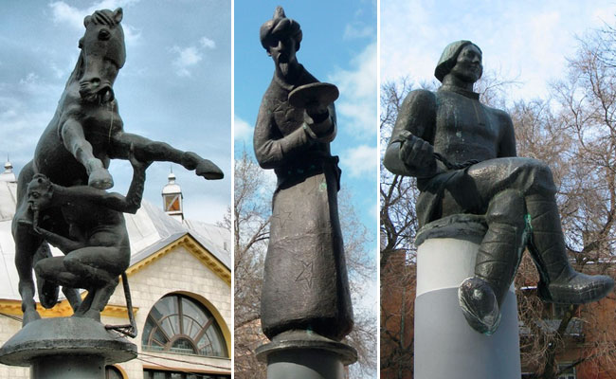
Здание окружено фигурами различных сказочных персонажей из бронзы.
﻿Скульптуры находятся на колоннах высотой 3 метра.

Slide 15
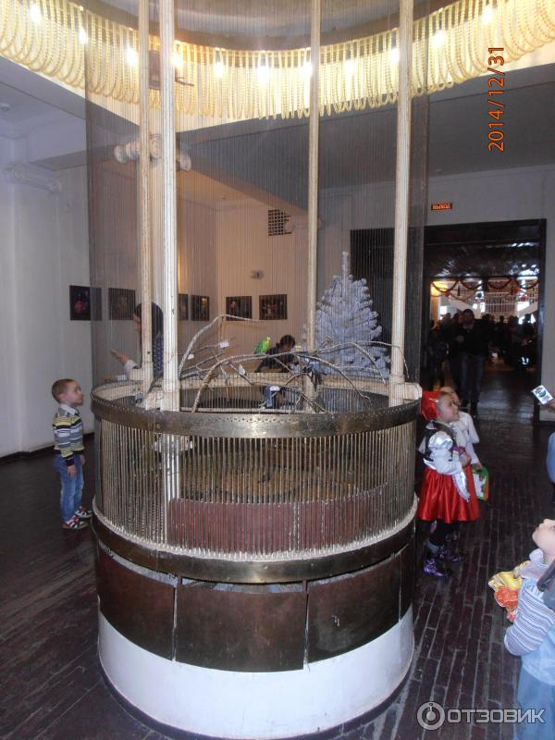
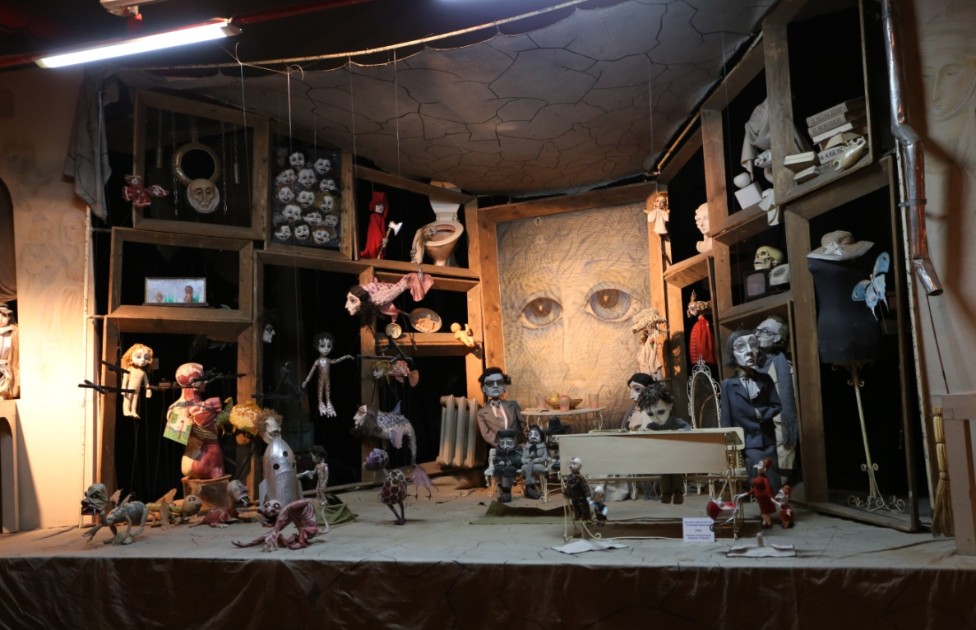
﻿
Внутри театра также все сказочно…В холле стоит огромная клетка высотой с 3-х этажный дом, в которой живут попугайчики и другие мелкие птицы. В театре расположен прекрасный музей кукол.

Slide 16
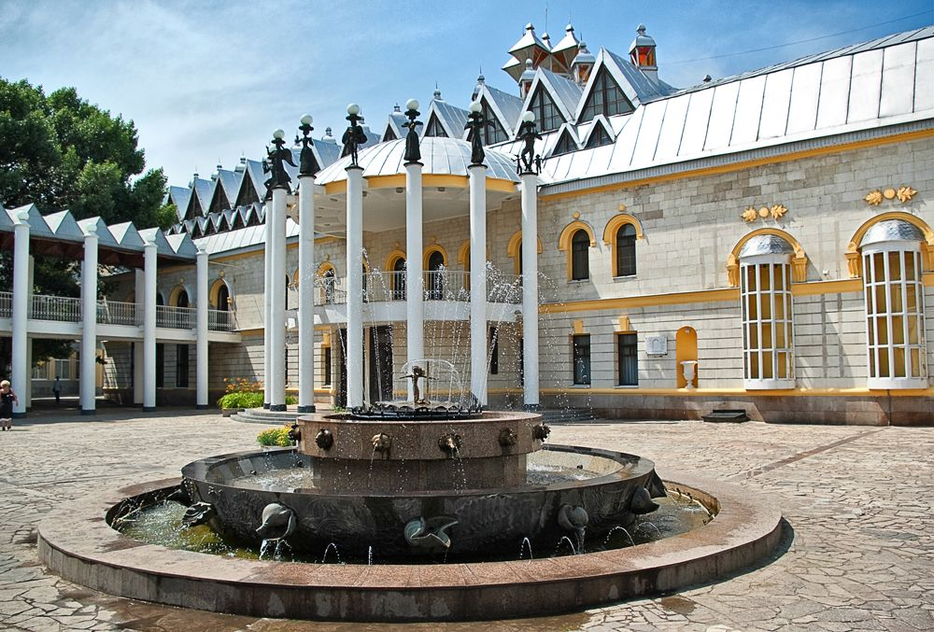
﻿
﻿Справа от входа в театр находится небольшой сказочный фонтан, с изображением рыбьих голов и раковин из бронзы, из которых льется вода. В центе фонтана стоит Дюймовочка.

Slide 17
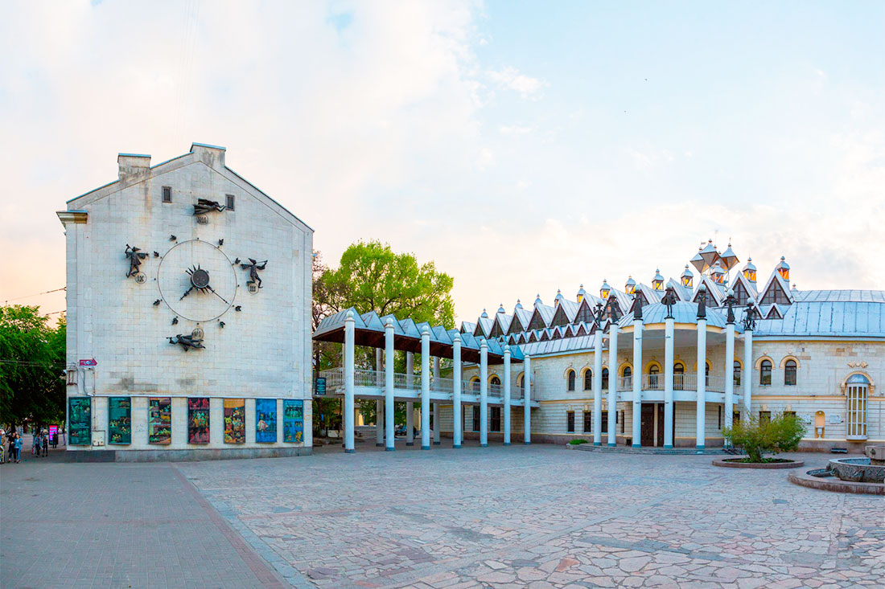
﻿
Слева от театра, на торце здания находятся невероятно огромные часы из металла со сказочными персонажами.

Slide 18
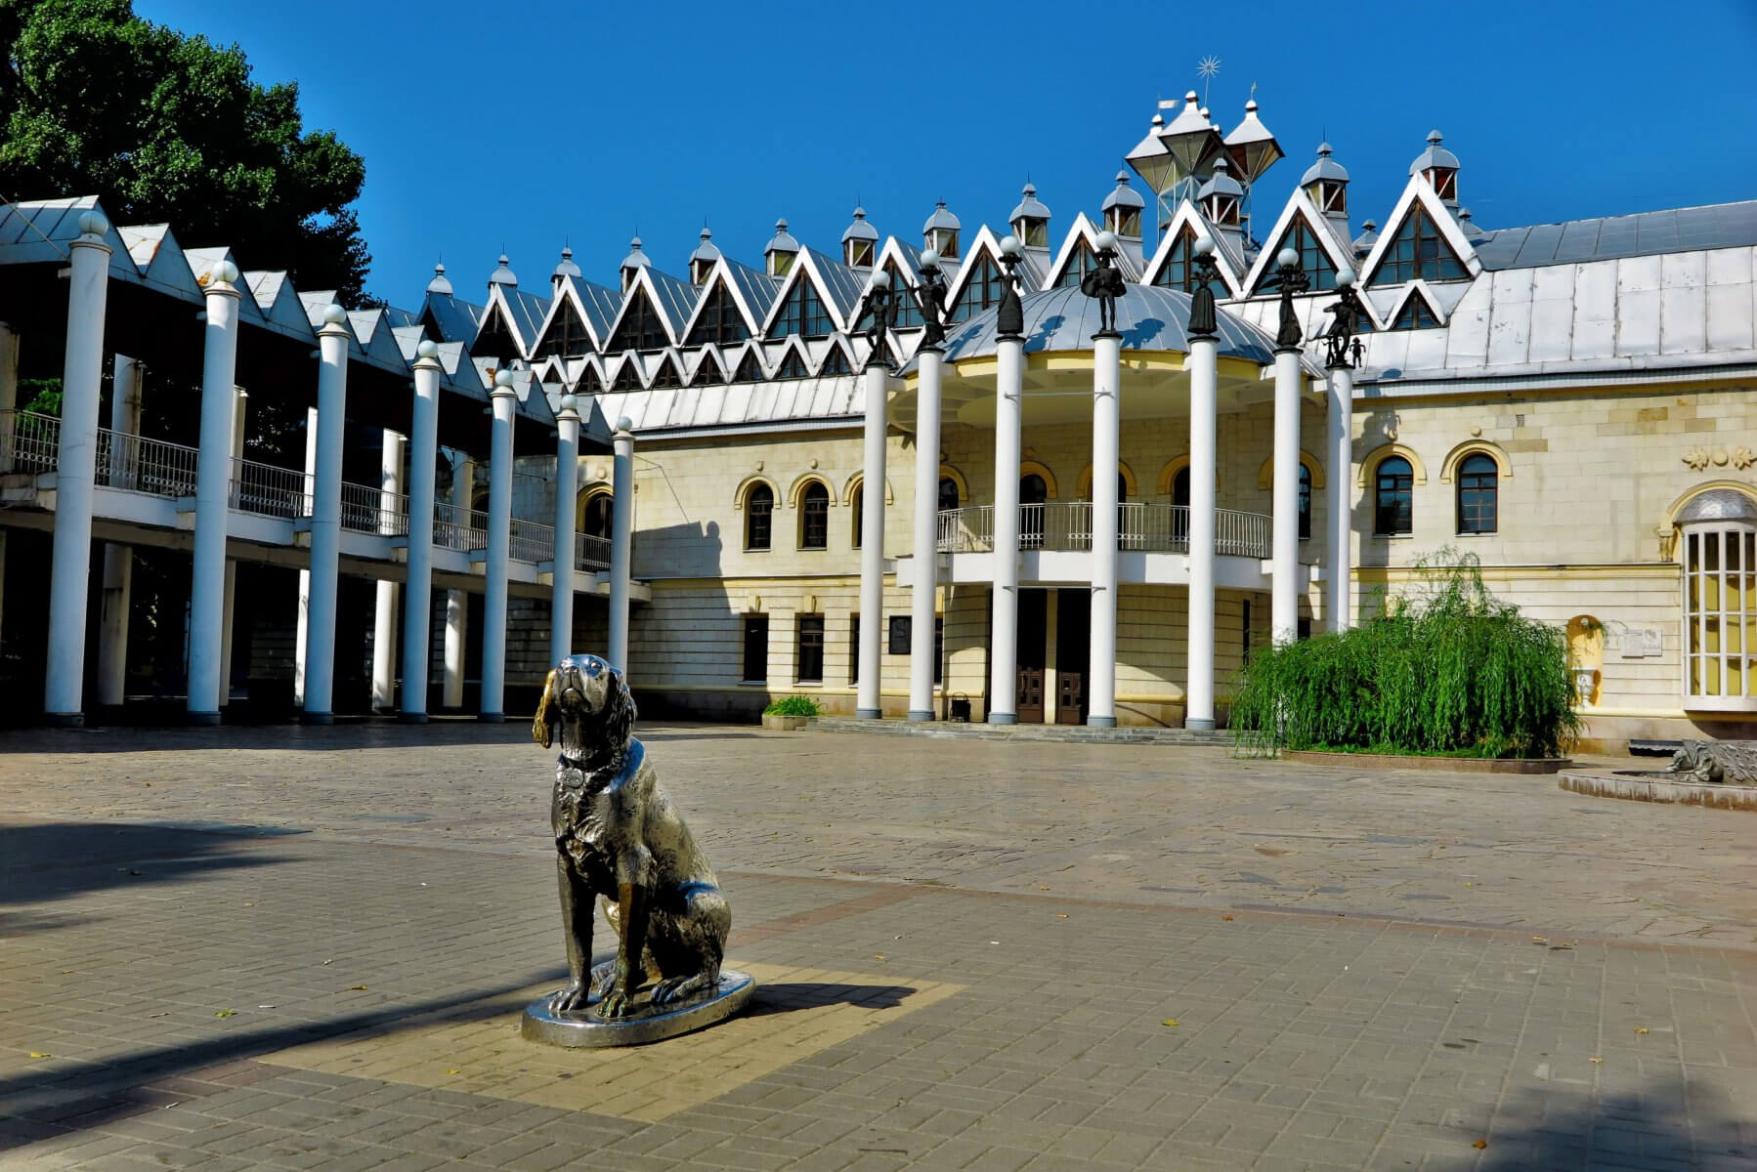
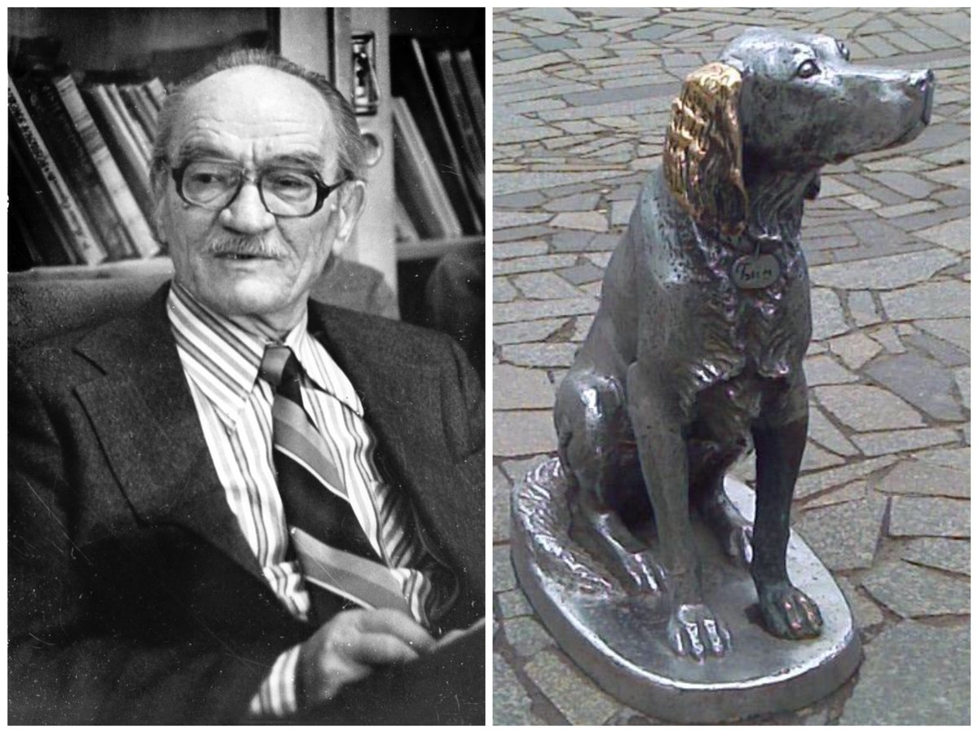
﻿
﻿
А прямо перед театром, на тротуаре сидит Бим, герой повести «Белый Бим черное ухо»-верный и добрый друг. Оказывается, повесть написал Воронежский писатель Гавриил Троепольский.

Slide 19
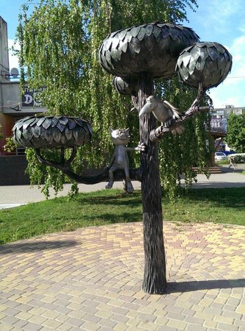
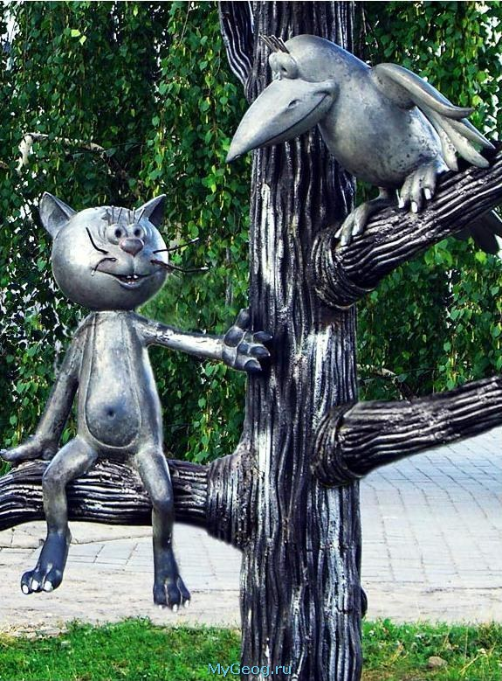
﻿
﻿
﻿﻿
Северный район.
На улице Лизюкова стоит памятник персонажу мультфильма «Котенок с улицы Лизюкова»- коту Василию и Вороне-колдунье. Памятник был поставлен 2003 году. Памятник уникальный – он первый в России памятник герою мультфильма. Рисунок памятника принадлежит ученице 11 класса Ирине Пивоваровой .

Slide 20
﻿
﻿
﻿﻿
Выводы:
Наш город Воронеж очень красивый и очень приветливый. В нем очень много мест и достопримечательностей,созданных для детей.
Изучая маршрут "Воронеж - детям", я узнала много инстересных исторических фактов и легенд нашего города.
И я поняла....
«Прекраснее Воронежа
Нет города нигде» СПАСИБО ЗА ВНИМАНИЕ!

Slide 21
Список использованных источников 1. Кононов В.И. Воронеж: путеводитель по городу / В.И.Кононов. - Воронеж: Творческая группа "Альбом", 2003. - 64 с. 2. О Воронеже и воронежцах с любовью / Составитель Ю.Л.Полевой - Воронеж: Издательство "Кварта", 2015. - 152 с. 3. Родной Воронеж / Составители О.В. Королькова, Ю.Л.Полевой, Т.С.Ненашева - Воронеж: Издательство "Кварта", 2007. - 32 с. Сайт Воронежского зоопарка https://zooparkvrn.ru Сайт Воронежского цирка https://www.circus-voronezh.ru Сайт Театра кукол «Шут» https://www.puppet-shut.ru Памятник Котенок с улицы Лизюкова https://ru.wikipedia.org/wiki/Котёнок_с_улицы_Лизюкова_(памятник) Сайт Воронежского ТЮЗа https://tuzvrn.ru/istoria.php

